Slide 2
Type | P. deltoides |  | P. nigra |  | F1 genotypes
 | D1 | D2 | N1 | N2
deltoides-hom; nigra-hom | A | A | G | G | AG
deltoides-hom; nigra-het | A | A | G | C | AG, AC
deltoides-het; nigra-hom | A | G | A | A | AA, GA
deltoides-het; nigra-het | A | G | A | G | AA, AG, GG
deltoides-het; nigra-het | A | G | A | C | AA, AC, GA, GC
 | A | G | T | C | AT, AC, GT, GC
A | G
D1 or D2?
nigra
A | G
A | C
D1 or D2?
nigra
D1 or D2?
nigra
A | A
G | A
D1
nigra
D2
nigra
A | A
A | G
G | G
D1
nigra
D1 or N1?
D2 or N2?
D2
nigra
A | A
A | C
G | A
G | C
D1
nigra
D1
nigra
D2
nigra
D2
nigra
A | T
A | C
G | T
G | C
D1
nigra
D1
nigra
D2
nigra
D2
nigra

Slide 3
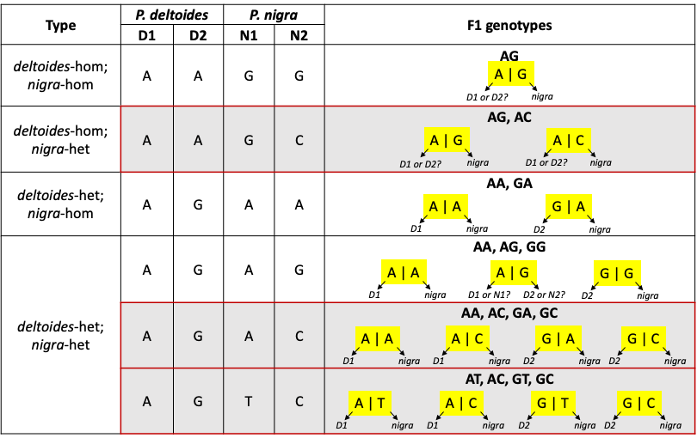

Slide 4
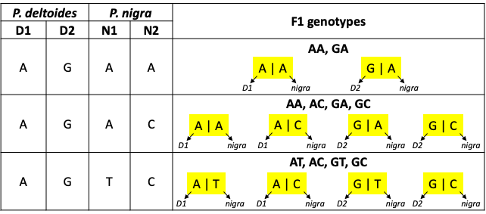

Slide 5
 | P. deltoides |  | Sample1 | Sample2 | Sample3 | Sample4
 | D1 | D2
SNP1 | A | C | A | A | C | A
SNP2 | T | C | T | C | C | T
A
T
C
C
3
Haplotype 1
Sample1, Sample3, Sample4
75%
OR
A
C
C
T
1
Haplotype 2
Sample2
25%

Slide 6
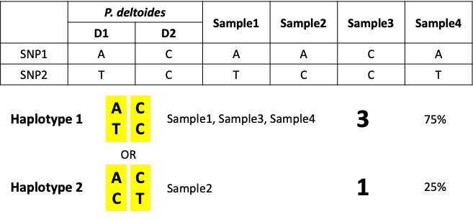

Slide 7
-log10 (P)
-log10 (P)
1
2
3
4
5
-log10 (P)
1
1
1
1
1
M1
1
1
1
0
1
M2
1
2
1
0
1
M3
phenotype
1
2
2
0
1
M4
dosage QTL
1
2
2
0
0
M5
1
2
2
0
1
M6
1
1
1
0
1
M7
phenotype
N1
N2
P. nigra QTL
N2
N2
N1
N2
N2
1
1
1
1
1
M8
phenotype
D1
D2
P. deltoides QTL
D1
D1
D2
D2
D1
0
1
2
2
3
1
4
5
 | 1 | 2 | 3 | 4 | 5
Tree height | 2 m | 3 m | 4 m | 1 m | 0.5 m
P. deltoides | D1 | D1 | D2 | D2 | D1
P. nigra | N2 | N2 | N1 | N2 | N2
Dosage | 1 | 2 | 2 | 0 | 0
deltoides 1
nigra 1
deltoides 2
nigra 2
Notes:
Step by step show how to quantify dosage variation
A common map for three datasets: physical map for P.d and P.n + dosage_gt

Slide 9
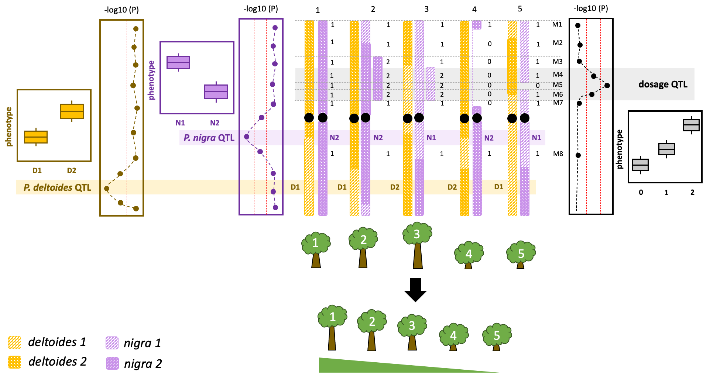

Slide 10
P. nigra QTL
N1
N1
N2
N2
N2
Nonfunctional
Protein
Functional Protein
Functional protein | 0 | 0 | 1 | 2 | 0
Dosage | 1 | 2 | 1 | 2 | 0
P. nigra genotype | N1 | N1 | N2 | N2 | N/A
Dosage of N2 | 0 | 0 | 1 | 2 | 0
nigra 1
nigra 2

Slide 11
